Slide 1
2. Från Abrahams förbund till ökenvandringen

Slide 2
Tre områden jämförs
Stjärnhimlen
Bibeln
Myter
Densamma i alla kulturer
Allt är sant
En del är sant

Slide 3
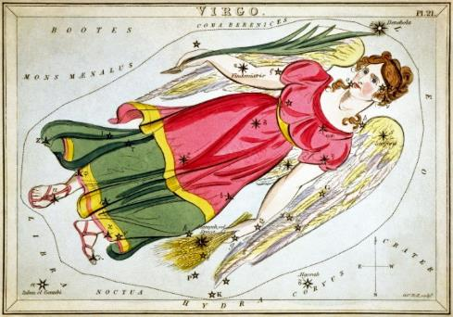
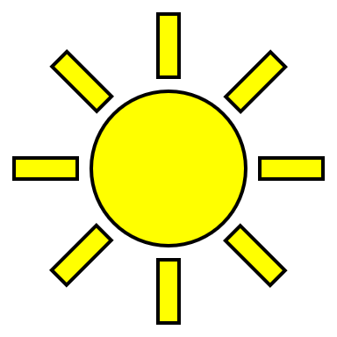
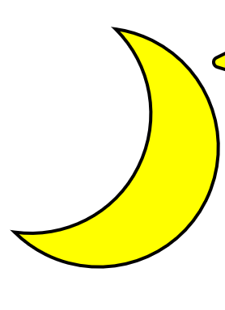
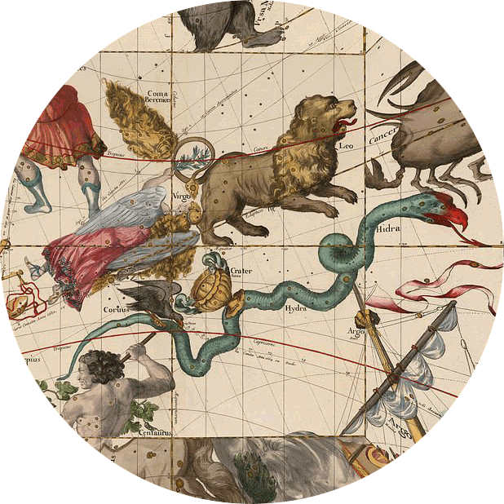
Jungfrun – Abrahams förbund
Rött är från Upp 12.
3
Jungfrun är Sara genom vilken Abrahams förbund verkställs.
Överfört: bruden Jerusalem med sina invånare: judar/kristna.
Sara är modern till både Frälsaren och de frälsta.
Ett stort tecken visade sig i himlen: en kvinna 1) klädd i solen och med 2) månen under sina fötter.
Solen står i Jungfrun i månaden tishri (september).
Nymåne => Start ny månad => 1:a tishri => Judiska nyåret (basunhögtiden) => Årsdagen av skapelsen.
Hon födde… en Son som ska styra alla folk med järnspira.
Jesus föds på årsdagen av skapelsen, troligen 11 september
3 f.Kr. Jämför: Sion [Jerusalem]… föder. (Jes 66:7)
Ett 3) skott ska skjuta upp ur Ishais [Davids far] avhuggna
stam en telning från hans rötter ska bära frukt. (Jes 11:1)
Också Jesus kommer från Abraham och Sara.
Ett annat tecken visade sig i himlen… En stor eldröd drake… stod framför kvinnan… för att sluka hennes barn… Kvinnan
fick den stora örnens båda 5) vingar för att flyga ut till sin plats i öknen där hon skyddad från ormen får sitt uppehälle under en tid, tider och en halv tid.
Jag har burit er på örnvingar och fört er till mig. (2 Mos 19:4)
3½ år => 2:a halvan av vedermödan.
Ormen sprutade då vatten ur sin mun… efter kvinnan.
6) Vattenormen (Hydra) binder ihop Jungfrun med Lejonet.
Stora lik-
heter mellan
Bibeln och
egyptisk mytologi:
Sara motsvaras av Isis som spred ut sin avkomma som
4) vetekorn över himlen (och som bildar Vintergatan). Jäm-för: Jag ska… göra dina efter-kommande talrika som stjär-norna på himlen. (1 Mos 22:17)
Sara/Isis var både fru och syster till Abraham/Osiris.
De fick Isak/Horus som föddes övernaturligt.
Enligt Josefus förde Abraham med sig den astronomiska kunskapen till Egypten.
Därför har Dendera zodiak symbolik liknande den i Sumer (därifrån Abraham kom).
Från Egypten spreds astro-nomin till Grekland och Rom.
Inte jungfru Maria!
(Romerska Virgo signalerar fertilitet, inte oskuld.)
1
5
2
4
6
Notes:
Jungfrun är den enda kvinnan i zodiaken.
Solen och månen i samma riktning på himlen => Nymåne.
Ny månad definieras när första skäran blir synlig på himlen.
Månen måste passera solen med ungefär 15 grader för att vara synlig. Aktuellt datum är det cirka 25 grader.
Vetekärve: Samma ord ”säd” för både gröda och fortplantning.
Jämför också riskorn över ett brudpar, en symbol för fertilitet.

Slide 4
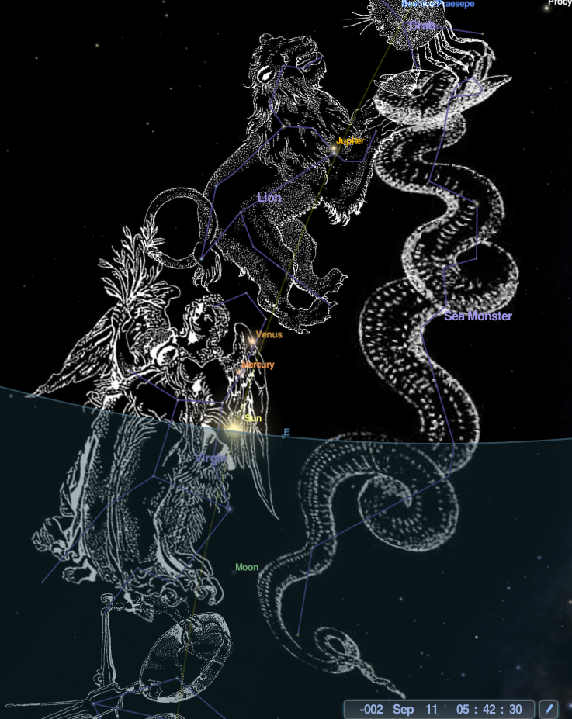
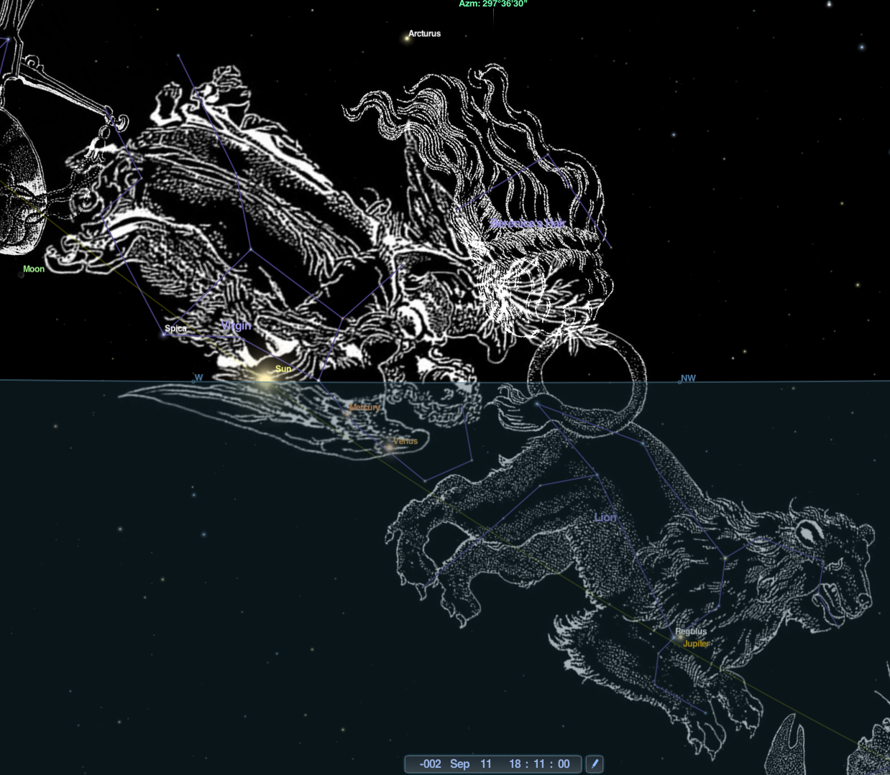
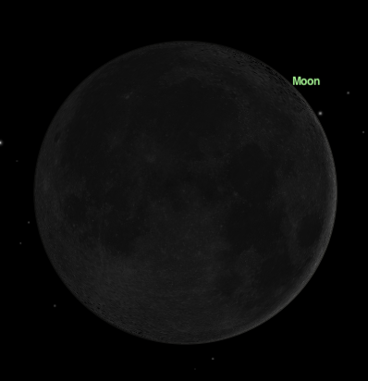
Dagen för Jesu födelse?
Soluppgång
Solnedgång
Konjunktion
Jupiter & Regulus
Lejonet
Ekliptikan
Venus
Jungfrun
Månen
Horisonten
Vattenormen
Solen
Horisonten
Solen
11 sep 3 f.Kr.
05:42:30
11 sep 3 f.Kr.
18:11:00
Platsen är Jerusalem
Ekliptikan
Notes:
”Ett tecken visade sig i himlen” (Upp 12:1) => Ej dag (för ljust), ej natt (under horisonten).
Måste varit mellan sol- och månnedgång, dvs en dryg halvtimme med start 18:11.
Morgonstjärnan Venus steg upp över horisonten placerad i Jungfruns huvud.
Jesus kallar sig ”den klara morgonstjärnan” (Upp 22:16).
Dåtidens stjärntydare måste ha uppmärksammat att kungsplaneten Jupiter stod nära kungsstjärnan Regulus i kungsstjärnbilden Lejonet.
Planeterna ligger i ungefär samma plan => Alla rör sig utmed ekliptikan.
Att de därför ”missar” jungfrun på bredden spelar ingen roll.
Stjärnbilderna ritades tämligen godtyckligt runt ekliptikan.
Det är läget utmed ekliptikan som är viktig.
Det fattas ett år med följande antaganden:
Jesus föddes år 3 f.Kr.
År noll finns inte.
Jesus var 29 år (30 med inkluderande räkning enligt Luk 3:23) när han började sin aktiva tid.
Jesu aktiva tid varade 3½ år (utifrån hur många gånger han besökt templet i Johannes evangelium).
Jesus dog 30 e.Kr.

Slide 5
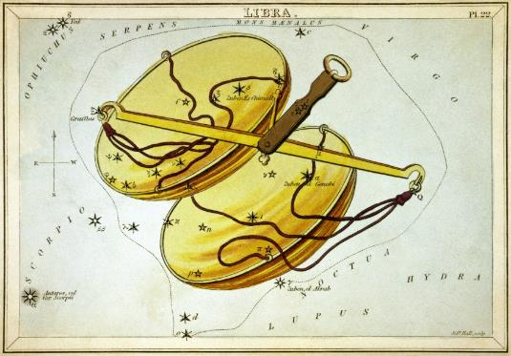
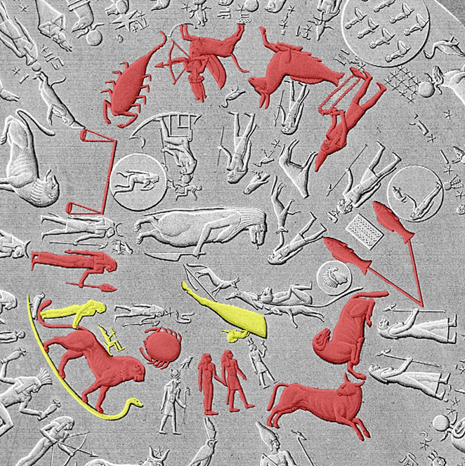
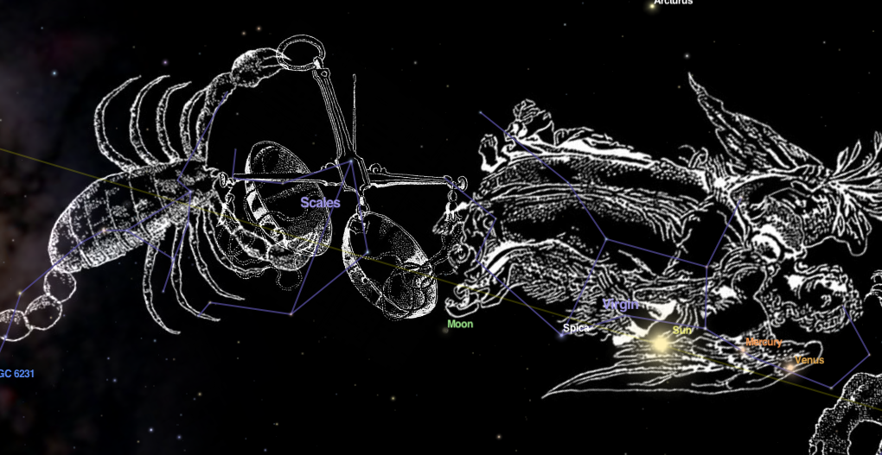
Vågen - Moselagen
Vågen representerar rättvisan i Moselagen:
Ni ska inte göra orätt när ni dömer i fråga om längd, vikt eller rymd. Rätt våg, rätta vikter, rätt efa, rätt hin-mått ska ni ha. Jag är Herren er Gud, som har fört er ut ur Egyptens land. Så ska ni nu hålla alla mina stadgar och alla mina lagar och följa dem. Jag är Herren. (3 Mos 19:35-37)
Vågen i Dendera zodiak
Vågen
Notes:
2. Libra

Slide 6
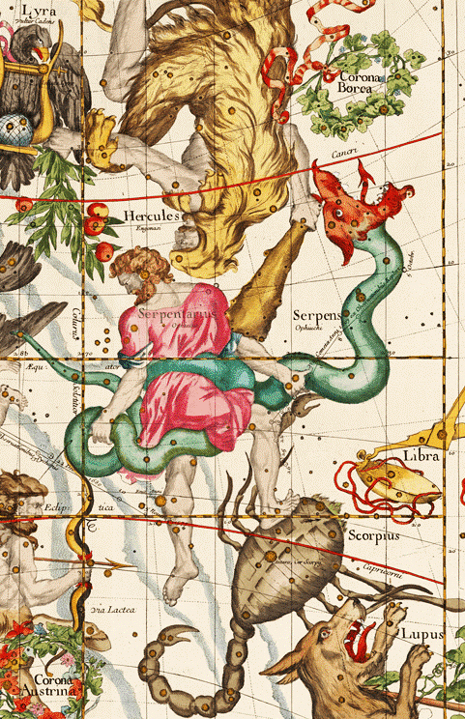
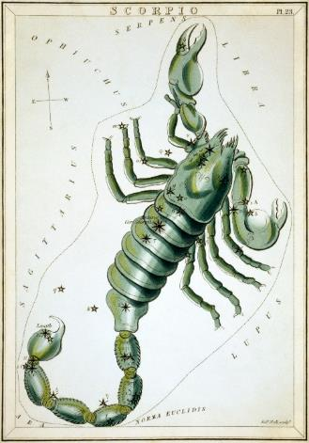
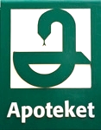
Skorpionen – Guds avvisande
Guds förkastelse är som en skorpions stick:
Det var han som ledde dig genom den stora och fruktansvärda
öknen, bland giftiga ormar och skorpioner. (5 Mos 8:11-15)
Så som ni under fyrtio dagar har spejat i landet ska ni under fyrtio
år… bära på era synder. Ni ska då få erfara att jag har tagit min hand ifrån er… Här i öknen ska de omkomma, här ska de dö.” (4 Mos 14:34-35)
Evangeliet i ett nötskal
Vågen är lagen.
Skorpionen är synd och död: Dödens udd/sting är synden, och syndens makt kommer av lagen. (1 Kor 15:56)
Märk hur Skorpionens klor riktar sig mot Vågen.
Ormbäraren är Mose som kämpar med ormen: Mose gjorde då en kopparorm och satte upp den på en påle. Om någon blev biten av en orm, fäste han blicken på kopparormen och fick leva. (4 Mos 21:9)
Märk hur han trampar Skorpionen rakt i hjärtat!
Ormen symboliserar också Jesus som Gud gjorde till synd i vårt ställe (2 Kor 5:21): Så som Mose upphöjde ormen i öknen måste Människosonen bli upphöjd, för att var och en som tror på
honom ska ha evigt liv. (Joh 3:14-15)
Ormen sträcker sig girigt efter Norra Kronan.
5
4
3
Apoteks-symbolen är en förvanskad form av Mose och koppar-ormen
2
1

